Slide 1
Plugins, Multi-Targeting y NuGets

Slide 2
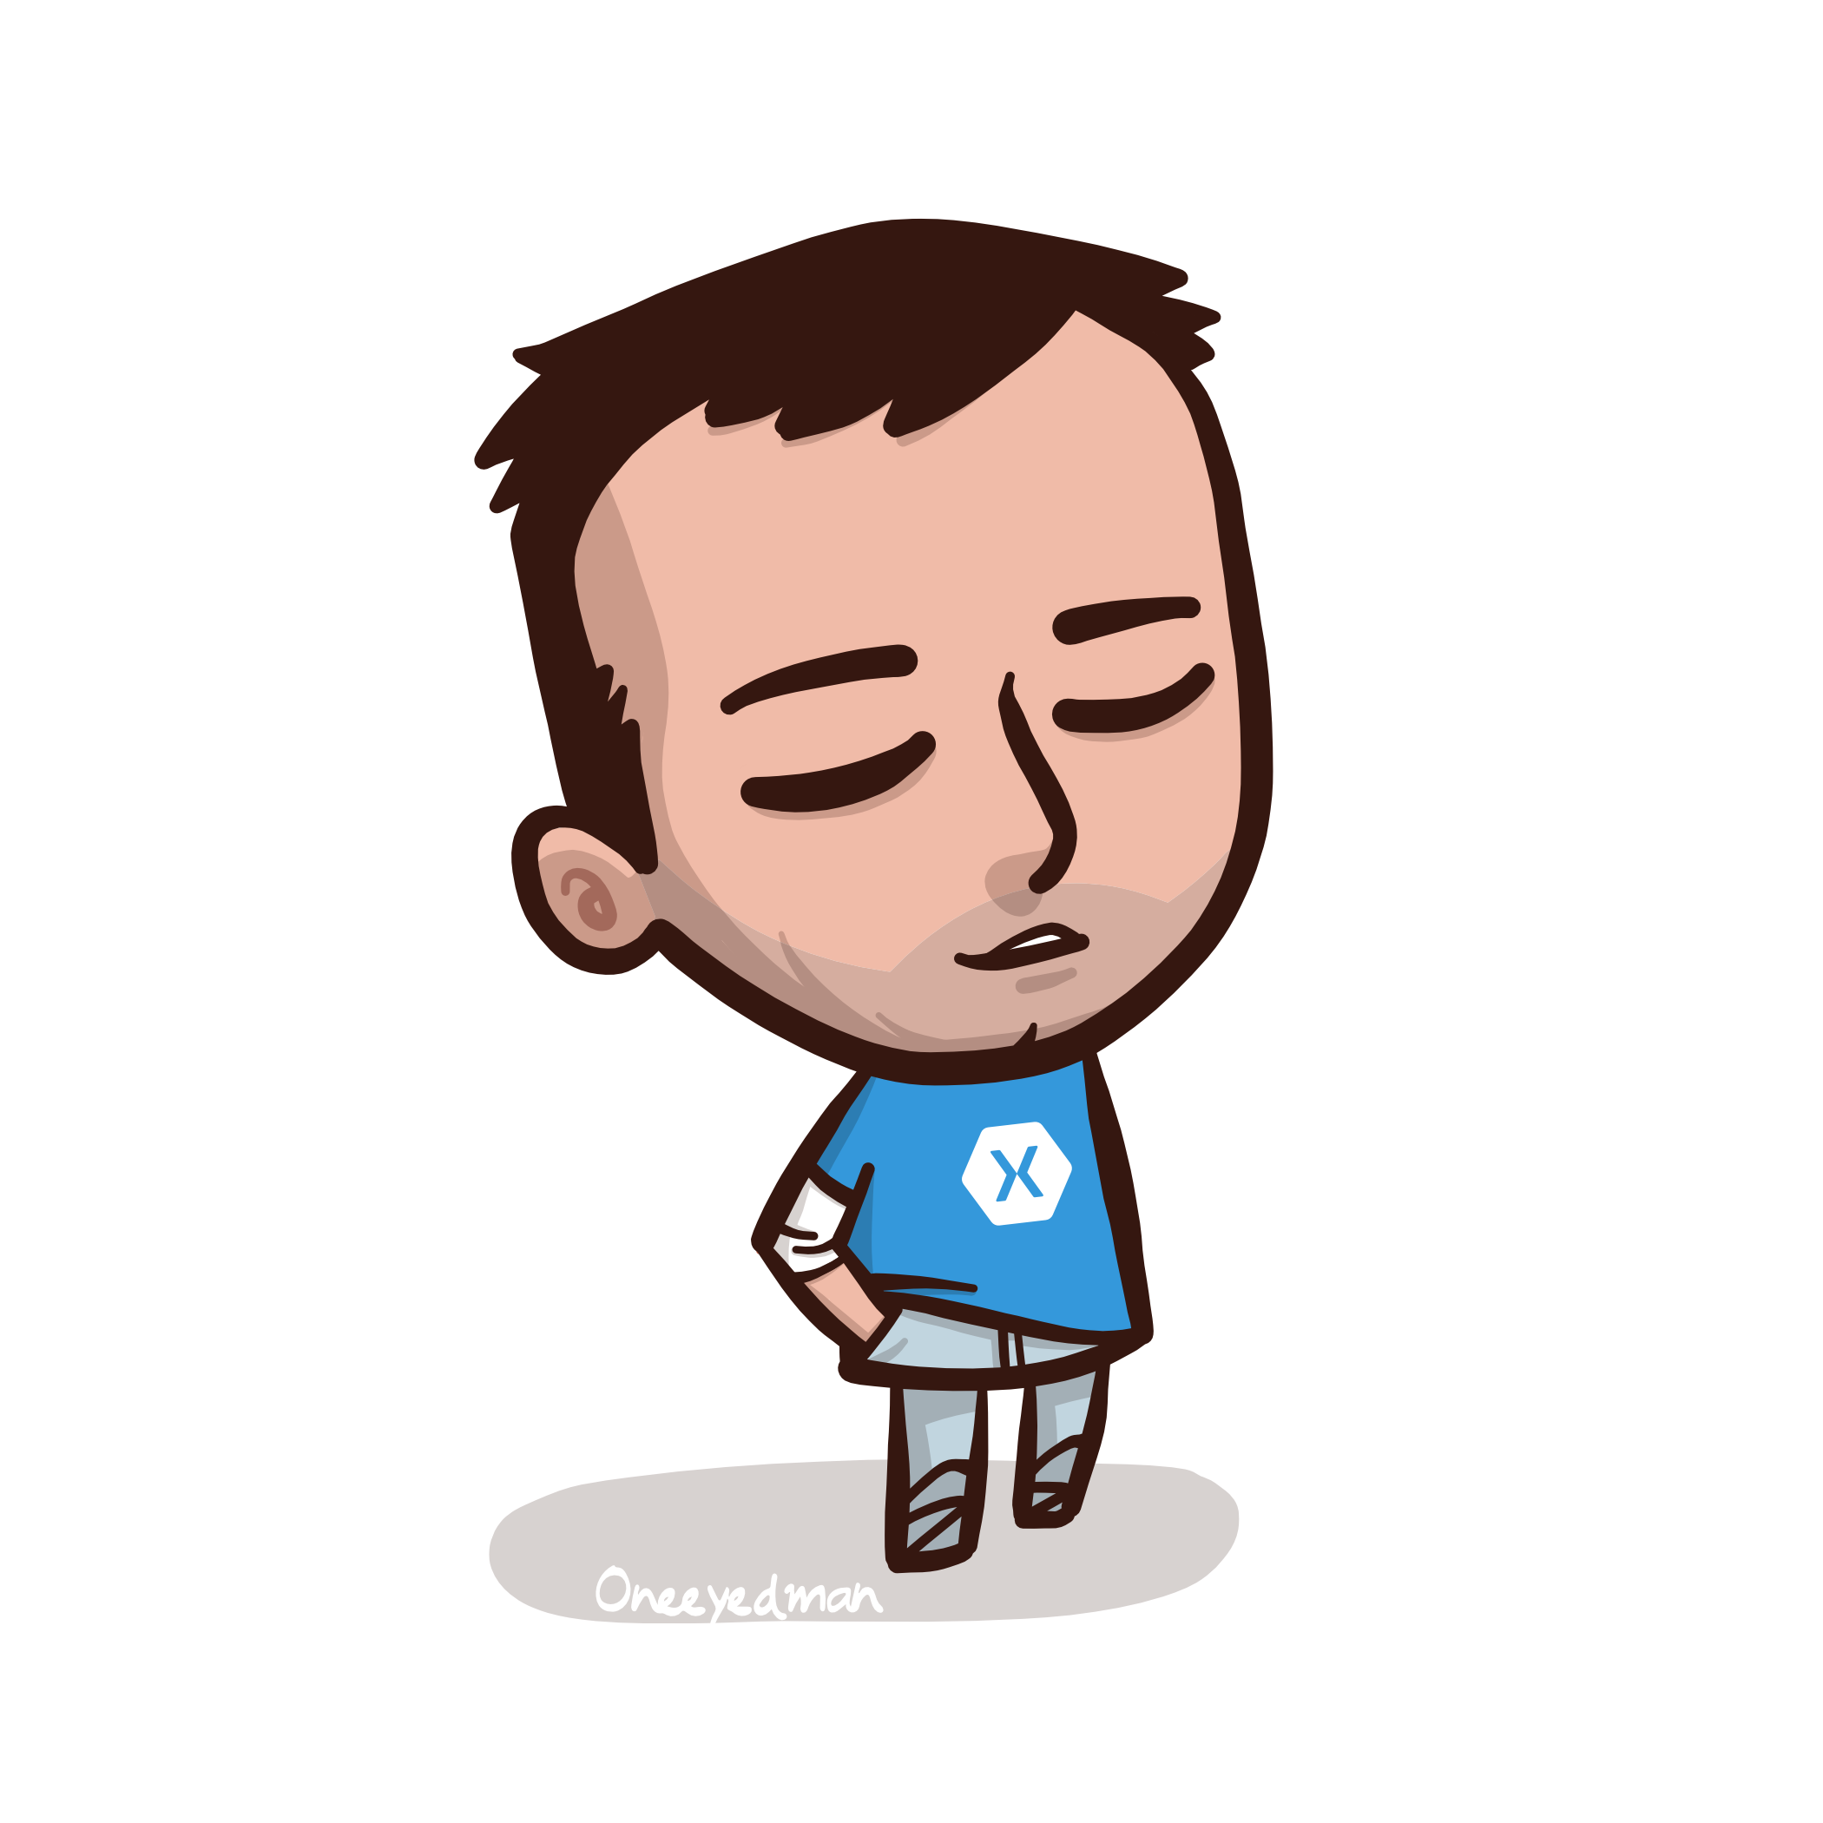
Javier Suárez Ruiz
Visual Studio Technologies & Windows Platform Development MVP
Xamarin MVP
Software Developer at Plain Concepts
Blog: http://geeks.ms/blogs/jsuarez
Email: javiersuarezruiz@hotmail.com
Twitter: @jsuarezruiz

Slide 3
Preguntas y respuestas.
¿Dudas?
P&R

